Slide 1

넌센스 ( Non-Sense )
지도교수 : 윤정현 교수님
2018182000 박재우
2020182031 이서연
2020182037 정롭비

Slide 2
목차
게임 소개
구성원 역할
기술적 요소, 중점 연구분야
개발 내용
문제점 및 보완책
향후 개발 일정
데모 시연

Slide 3
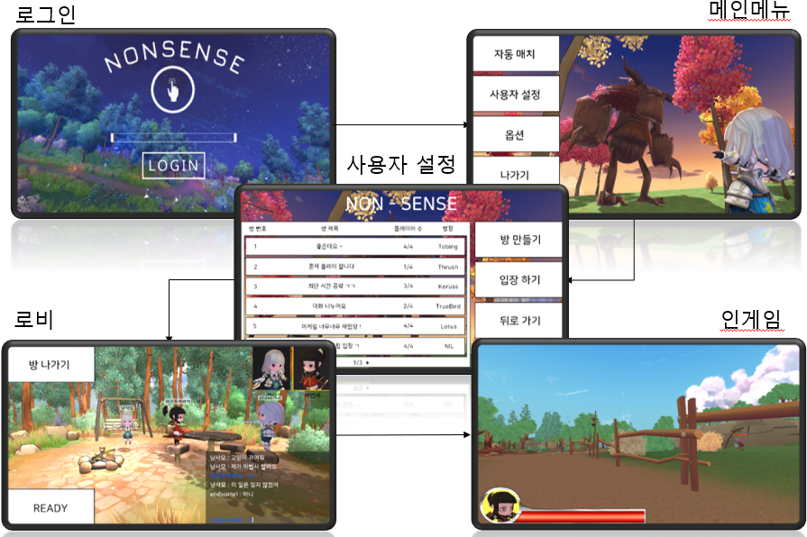
게임 소개
사람의 감각을 빼앗아 가는 신비한 던전
장르
FPS 액션 어드벤처
플레이 인원
1 ~ 4명

Slide 4
구성원 역할
공통
- 클라이언트 Component 구조
- 프레임워크 제작
2018180020
박재우
(클라이언트)
- Level-Design
- VIVOX 환경 구축
- 모델 관리 및 애니메이션
- 적의 행동패턴 (FSM)
2020182031
이서연
(클라이언트)
- Shader Programming
- 2D 리소스 제작
- 충돌 처리
2020182037
정롭비
(서버)
- IOCP기반 서버 구축
- 네트워크 프레임워크 작성
- 서버와 클라이언트 간의 연결

Slide 5
중점 연구 분야
공통
- 매끄러운 공동 작업을 위한 공학적 설계 방법 사고
- 효율적인 Multi - Threading연구
- Component구조 프레임워크 연구
2018180020
박재우
(클라이언트)
- Level-Design 연구
- VIVOX 환경 연구
- 자연스러운 애니메이션 Blending 구현
- 상황에 따른 적절한 적의 행동패턴(FSM) 연구
2020182031
이서연
(클라이언트)
- Deferred Rendering을 활용하는 여러 Shader기술 연구
- 적절한 Game UI 리소스 제작 및 구현
- 자연스럽지만 가벼운 충돌 체크/처리 기법 연구
2020182037
정롭비
(서버)
- IOCP 멀티 스레드 연구
- 네트워크 문제에 대처 가능한 설계 연구
- 서버와 클라이언트 간의 동기화

Slide 6
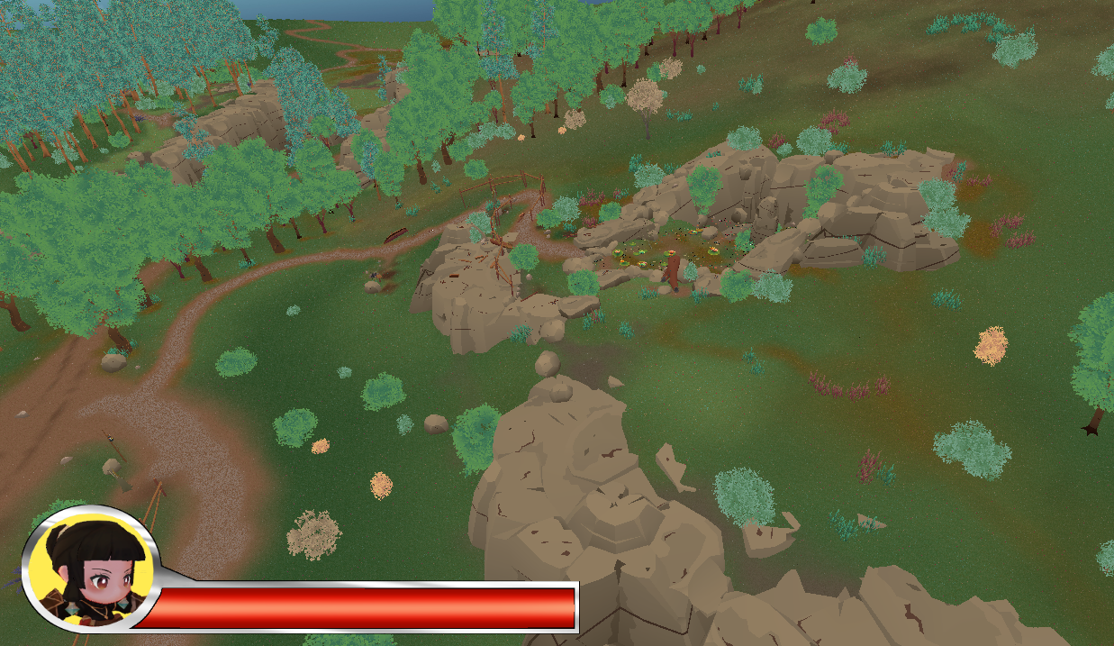
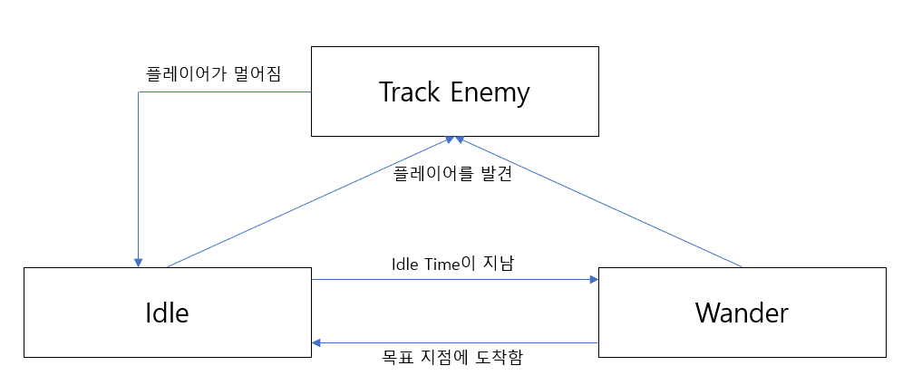
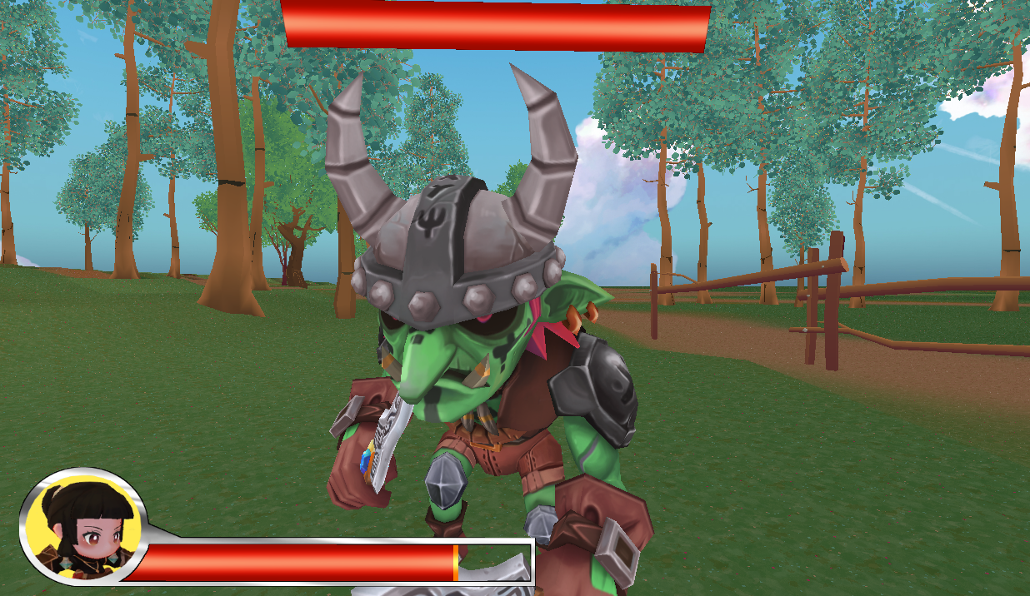
개발 내용
모델 및 맵 로드
몬스터FSM
Animation

Slide 7
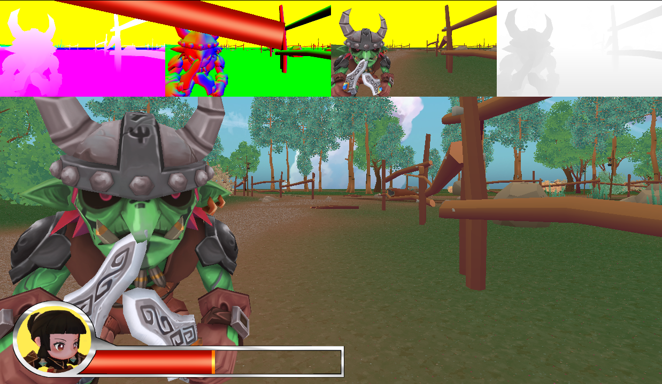
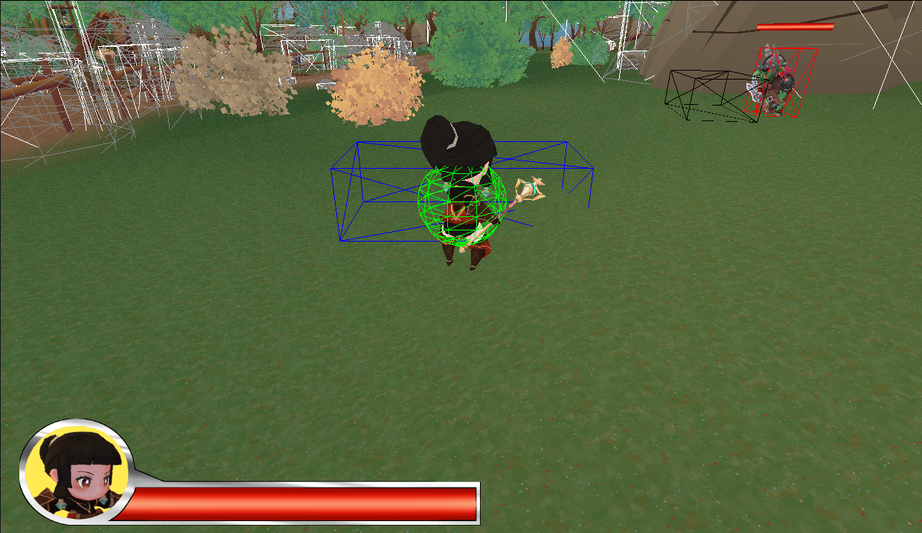
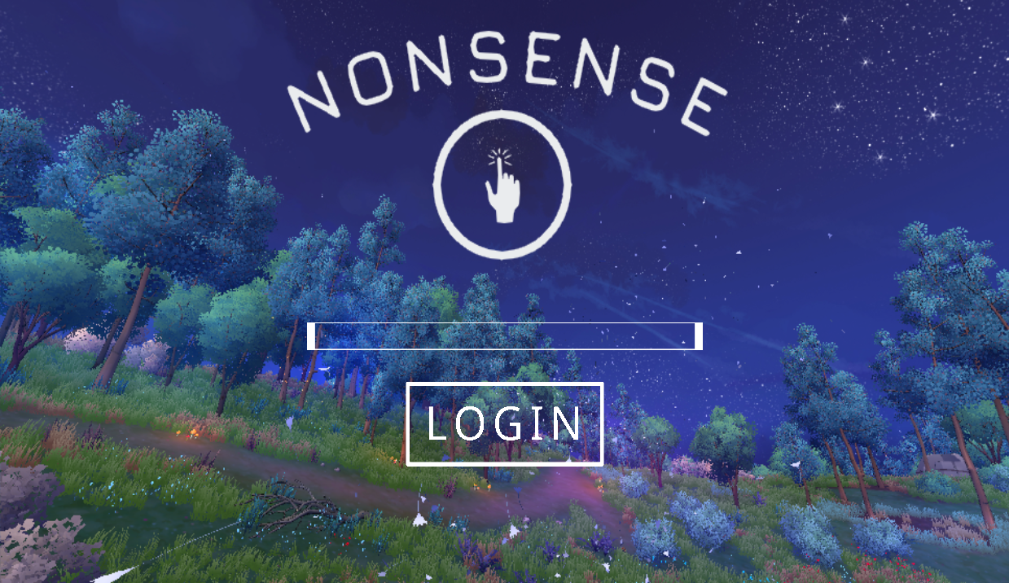
개발 내용
Deferred Rendering
OBB 충돌체크
UI 및 상호작용

Slide 8
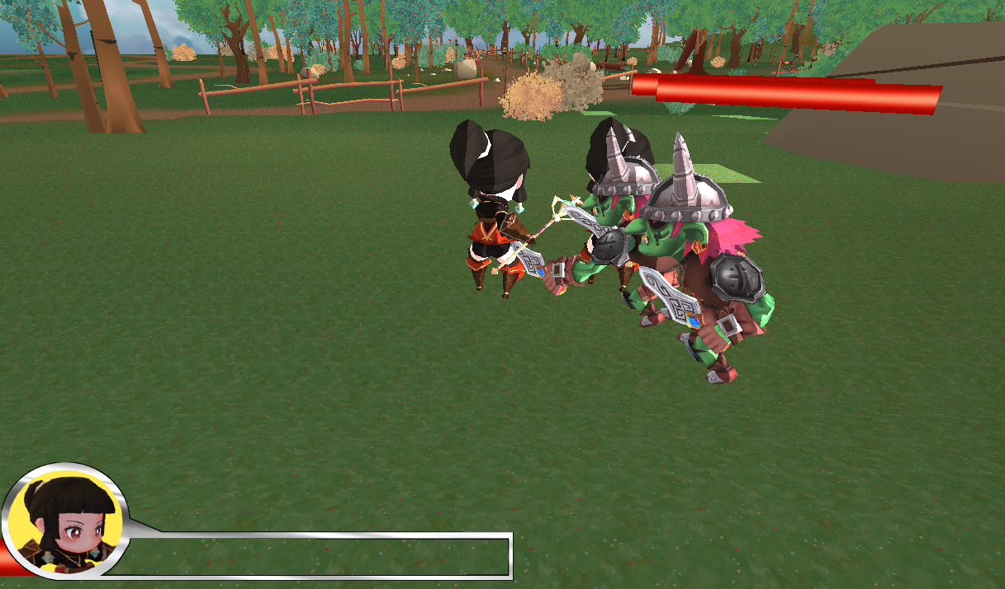
개발 내용
IOCP 서버
Multi Thread Programming

Slide 9
문제점 및 보완책
클라이언트
물체의 위로 충돌 처리 불가능
PhysX사용
물체 위로 올라갈 상황 없애기
물체 위로 올라가도록 수정해보기
Terrain 테셀레이션이 안되어 부자연스러움
Terrain 테셀레이션
서버
최대 동시접속 확인을 위해 Stress Test필요
Stress Test 구현 및 확인
로그인 정보 저장 불가능
Data Base 연동

Slide 10
현재 개발 진행도
항목 | 1월 | 2월 | 3월 | 4월 | 5월 | 6월 | 7월 | 8월
프레임 워크 제작 | 완료 (100%)
리소스 수집 | 사운드, 이펙트가 덜 모여 있음 (70%)
게임 로직 |  |  |  | 플레이어 조작,공격, 몬스터 FSM(근접)
서버 제작 | Multi Thread 최적화 필요 (80%)
충돌 처리 |  |  |  | 충돌 체크 완료, 처리 필요 (50%)
애니메이션 구현 | 현재 사용중인 애니메이션 재생, Blending 구현
쉐이더 제작 |  |  |  | Toon Shading, Deferred Rendering 구현
서버 / 클라이언트 동기화 |  |  | 플레이어 접속, 움직임 구현
보이스 네트워크 구현 |  |  |  | X
게임 사운드 구현 |  |  |  |  | In Game 배경음악
이펙트 구현 |  |  |  |  |  | X
테스트 및 버그 수정 |  |  |  |  |  | X

Slide 11
향후 개발 일정
항목 | 5월 | 6월 | 7월 | 8월
리소스 수집 | 사운드, 이펙트 리소스 수집 및 제작
게임 로직 | Mage Player, 몬스터(원거리, 돌진), NPC, Boss Monster 제작
서버 제작 | Multi Thread 최적화
충돌 처리 | PhysX 연구 및 적용 또는 충돌 처리 버그 수정
애니메이션 구현 | 추가 될 게임 로직에 필요한 애니메이션 구현
쉐이더 제작 | 그림자 매핑, blurring 등 여러 Shader 연구 및 제작
서버 / 클라이언트 동기화 | 앞으로 추가 될 게임 로직에 따른 동기화
보이스 네트워크 구현
게임 사운드 구현
이펙트 구현
테스트 및 버그 수정

Slide 12
데모 시연

